Slide 1
危害辨识、风险评价与控制
博富特咨询
全面
专业
实用

Slide 2
关于博富特
博富特培训已拥有专业且强大的培训师团队-旗下培训师都拥有丰富的国际大公司生产一线及管理岗位工作经验，接受过系统的培训师培训、训练及能力评估，能够开发并讲授从高层管理到基层安全技术、技能培训等一系列课程。
我们致力于为客户提供高品质且实用性强的培训服务，为企业提供有效且针对性强的定制性培训服务，满足不同行业、不同人群的培训需求。
博富特认为：一个好的培训课程起始于一个好的设计,课程设计注重培训目的、培训对象、逻辑关系、各章节具体产出和培训方法应用等关键问题。

Slide 3
主要内容
基本概念
安全生产管理工作内容与分类
危害辨识、风险评价与风险控制的基本步骤及关键环节分析
关于危害辨识、风险评价与风险控制工作的几点认识
1、什么是安全？
2、什么是事故？
3、什么是事故隐患？
4、什么是风险（危险）？
5、什么是可承受的风险？

Slide 4
概念一：什么是安全？
A. 多年来一直没有发生事故
B. 生产经营条件达到法律法规要求
C. 建立并保持了职业安全健康管理体系
D. 不可接受风险得到有效控制

Slide 5
概念二：什么是事故？
造成死亡、疾病、伤害、财产损失或其它损失的意外事件。

Slide 6
概念三：什么是事故隐患？
安全生产事故隐患（以下简称事故隐患），是指生产经营单位违反安全生产法律、法规、规章、标准、规程和安全生产管理制度的规定，或者因其他因素在生产经营活动中存在可能导致事故发生的物的危险状态、人的不安全行为和管理上的缺陷。
事故隐患分为一般事故隐患和重大事故隐患。一般事故隐患，是指危害和整改难度较小，发现后能够立即整改排除的隐患。重大事故隐患，是指危害和整改难度较大，应当全部或者局部停产停业，并经过一定时间整改治理方能排除的隐患，或者因外部因素影响致使生产经营单位自身难以排除的隐患。

Slide 7
引发事故的四个基本要素
人的不安全行为
环境的不安全条件
事 故
物的不安全行为
管理缺陷

Slide 8
概念四：什么是风险（危险）？
特定危害性事件发生的可能性与后果的结合就是风险（危险）。
概念五：什么是可承受的风险？
根据用人单位的法律义务和职业安全健康方针，已降至用人单位可接受的风险。

Slide 9
安全生产管理工作内容与分类(以事故控制为中心）
事故预防
应急处置
调查处理
监 督 检 查
隐 患 整 治
市 场 准 入
技 术 改 造
宣 教 培 训
建 立 应 急 体 系
应 急 预 案
实 施 救 援
组 织 善 后
事 故 调 查
责 任 追 究
统 计 报 告
监 督 举 报
事前
事中
事后

Slide 10
危害辨识、风险评价与风险控制
的基本步骤及关键环节分析

Slide 11
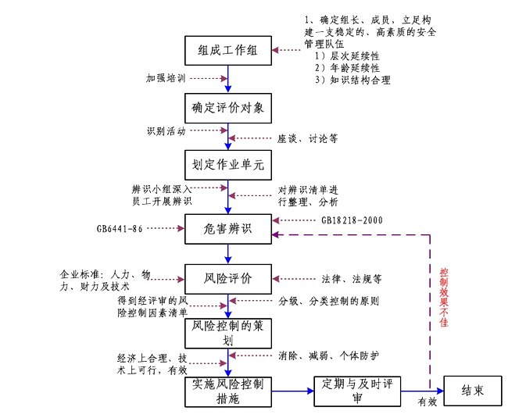
1、基本步骤

Slide 12
2、关键环节
2.1 总体策划能力——编制《危害辨识、风险评价与风险控制的策划实施方案》。
要点如下：
（1）辨识、评价目的、范围
（2）辨识、评价时间要求
（3）辨识、评价工作组任务分工
（4）辨识、评价工作流程介绍
（5）辨识、评价工作质量要求

Slide 13
2.2 要收集那些资料？
要点如下：
（1）重要工艺流程图
（2）重要作业区平面位置图
（3）危险材料清单
（4）近几年职业健康安全事故、事件清单
（5）组织适用的有关OSH法律法规清单
（6）组织现行有关OSH管理的规章制度及表格清单

Slide 14
2.3 为什麽要建立主要作业单元的危害提示表及如何建立？
要点如下：
（1）建立危害提示表的目的
组成危害辨识、危险评价工作组的人员尽管主要来自各管理岗位和生产岗位，但每人的工作背景及实际经验不尽然相同，因此，有必要列出各主要作业单元的危害提示表帮助那些对本单元不太熟悉的评价人员开展辨识工作。
辨识不遗漏、辨识正确、参考作用！

Slide 15
（2）建立危害提示表应遵循的原则
建立危害提示表的单元应该是企业的主要作业单元，即该单元的失效会影响到整个企业的职业安全健康绩效；
危害提示表中的危害应该满足如下要求之一：
n 具有重大或关键影响
n 本企业未发生，但行业中其他企业发生过事故的危害
n 本企业历史上发生过，很长一段时间未再发生的重大事故（工艺条件未发生重大变化）
n 新工艺、新材料、新设施中存在辨识、评价人员容易疏忽的危害
n 有关OSH法律、法规禁止的危害
n 相关方强烈关注的行为或危害

Slide 16
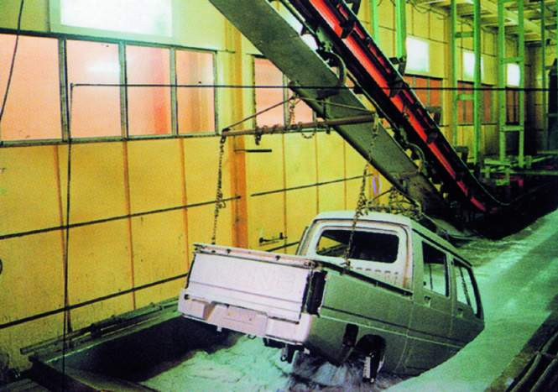
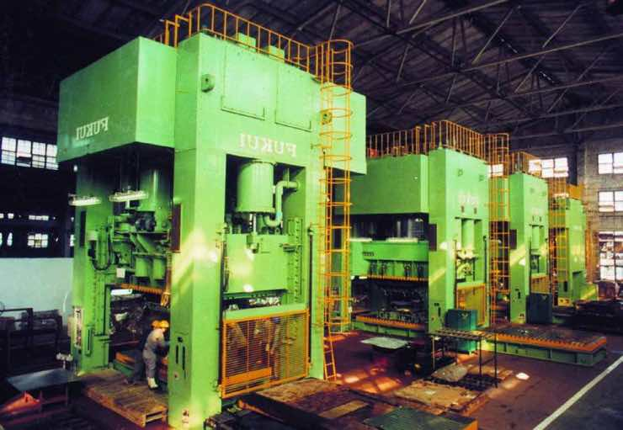
2.4 如何划分作业单元？
涂装
焊装
冲压
总装

Slide 17
2.5 开展危害辨识需要考虑的因素？
（1）班组进行危害辨识、风险评价活动时应考虑的内容
本班组风险点；
各风险点可能发生事故的类别；
过去发生事故情况；
不安全条件；
不安全行为；
操作规程不当之处；
控制措施。

Slide 18
（2）安全管理人员和科技人员进行危害辨识、风险评价活动时应考虑的内容
设备名称、容积、温度、压力及设备性能；
岗位日常维护范围；
事故类别、风险等级、对友邻危害及措施；
正常操作过程中的风险，操作失误存在的风险，生产工具、附件存在的缺陷；
人的不安全行为；
工艺、设备的固有缺陷；
工艺布局是否合理；

Slide 19
工人接触风险的频度；
易燃、易爆、有毒物品使用有无安全措施；
有无安全防护设施，符合有关规范否；
安全通道是否符合规范；
安全操作规程有何缺陷；
风险场所有无安全标志；
故障处理措施；
事故处理应急方法；
过去事故状况。

Slide 20
2.6 危险危害因素的分类？
（1）按导致事故和职业危害的直接原因进行分类
物理性风险、危害因素
化学性风险、危害因素
生物性风险、危害因素
心理、生理性风险、危害因素
行为性风险、危害因素
其他风险、危害因素

Slide 21
物理性危险、危害因素
设备、设施缺陷
防护缺陷
电危害
噪声危害
振动危害
电磁辐射
运动物危害
明火
能造成灼伤的高温物质
能造成冻伤的低温物质
粉尘与气溶胶
作业环境不良
信号缺陷
标志缺陷
其他物理性危险和危害因素

Slide 22
化学性危险、危害因素
生物性危险、危害因素
易燃易爆性物质
自燃性物质
有毒物质
腐蚀性物质
其他化学性危险、危害因素
致病微生物
传染病媒介物
致害动物
致害植物
其他生物性危险、危害因素

Slide 23
心理、生理性危险、危害因素
负荷超限
健康状况异常
从事禁忌作业
心理异常
辨识功能缺陷
其他心理、生理性危险危害因素
行为性危险、危害因素
指挥错误
操作失误
监护失误
其他错误
其他行为性危险和有害因素

Slide 24
其他风险、危害因素
自然灾害，如：
地震
洪水
飓风
海啸
冰雹
雪灾

Slide 25
危害辨识表:
序号 | 作业场所 | 作业活动 | 危险、危害因素
1 | 磨煤机 | 磨煤机正常作业 | 磨煤机发出的噪声威胁员工的健康安全
2 |  | 检修磨煤机 | 检修门关不严或未关闭，热风伤人
3 | 磨煤机 |  | 磨煤机未停稳就急于作业，转动部分伤人
4 |  |  | 停送电操作中误操作，导致电弧伤人

Slide 26
2.7 重大危险源辨识
（1）辨识证据
物质的危险特性及其数量
（2）重大危险源的分类
A . 生产场所重大危险源
B . 贮存区重大危险源
爆炸性物质名称及临界量
易燃物质名称及临界量
活性化学物质名称及临界量
有毒物质名称及临界量

Slide 27
（3）重大危险源类别
（4）重大危险源辨识方法
* 26种爆炸性物质
（1）单一物质存贮
* 34种易燃物质
（2）多种物质混合存贮
* 21种活性化学物质
q1
q2
qn
≥
1
Q1
Q2
Qn
* 61种有毒物质

Slide 28
2.8 危险、有害因素辨识方法
（1）直观经验分析方法
直观经验分析方法适用于有可供参考先例、有以往经验可以借鉴的建设。
A . 对照、经验法
对照、经验法是对照有关标准、法规、检查表或依靠分析人员的观察分析能力，借助于经验和判断能力直观对评价对象的危险、有害因素进行分析的方法。
B . 类比方法
类比方法是利用相同或相似工程系统或作业条件的经验和劳动安全卫生的统计资料来类推、分析评价对象的危险、有害因素。

Slide 29
（2）系统安全分析方法
系统安全分析方法是应用系统安全工程评价方法的部分方法进行危险、有害因素辨识。系统安全分析方法常用于复杂、没有事故经验的新开发系统。常用的系统安全分析方法有事件树、事故树等。

Slide 30
2.9 作业条件风险性评价法（LEC法）
Ｄ＝ＬＥＣ
Ｌ——发生事故的可能性大小
Ｅ——人体暴露在这种危险环境中的频繁程度
Ｃ——一旦发生事故会造成的损失后果
Ｄ——危险性

Slide 31
事故发生的可能性（L）
分数值 | 事故发生的可能性
10 | 完全可以预料到
6 | 相当可能
3 | 可能，但不经常
1 | 可能性小，完全意外
0.5 | 很不可能，完全意外
0.2 | 极不可能
0.1 | 实际不可能

Slide 32
人员暴露于危险环境的频繁程度（E）
分数值 | 人员暴露于危险环境的频繁程度
10 | 连续暴露
6 | 每天工作时间内暴露
3 | 每周一次，或偶然暴露
2 | 每月一次暴露
1 | 每年几次暴露
0.5 | 非常罕见的暴露

Slide 33
发生事故可能造成的后果（C）
分数值 | 发生事故可能造成的后果
100 | 大灾难，许多人死亡，或造成重大财产损失
40 | 灾难，数人死亡，或造成很大财产损失
15 | 非常严重，一人死亡，或造成一定的财产损失
7 | 严重，重伤，或较小的财产损失
3 | 重大，致残，或很小的财产损失
1 | 引人注目，不利于基本的安全卫生要求

Slide 34
D值 | 危险等级
≧ 320 | 5级
160 ≦ D< 320 | 4级
70 ≦ D< 160 | 3级
20 ≦ D< 320 | 2级
D< 20 | 1级

Slide 35
2.10 风险控制措施的分级原理
危险源应实行分级管理。各级机构除对本级负责的危险源应根据要求进行必要的定期检查、隐患处理或上报、危险因素控制措施的制定和落实外，同时应督促下一级作好危险源管理工作。

Slide 36
2.11 作出风险控制措施决策需要考虑的因素
风险水平控制示意图：
风险性
不可承受的风险
尽可能降低的风险
可容许的风险

Slide 37
2.12 事故预防与控制的基本原则
技 术
安 全
教 育
管 理

Slide 38
（1）安全技术对策
（2）安全教育对策
防止事故发生的安全技术
1、消除危险源
2、限制能量或危险物质
3、隔离
避免或减少事故损失的安全技术
1、隔离：远离、封闭、缓冲
2、个体防护
3、薄弱环节
4、避难与援救
安全教育的内容
安全态度教育
安全知识教育
安全技能教育
安全教育的对象
对管理人员的教育
生产岗位职工安全教育

Slide 39
（3）安全管理对策
安全检查
安全检查的内容
安全检查方式
安全审查
可行性研究审查
初步设计审查
竣工验收审查
安全评价
安全预评价
安全验收评价
安全管理体系

Slide 40
2.13 选择风险控制措施的顺序与原则
途 径
风 险
接受者

Slide 41
个体防护
个体防护
管理控制
降低风险
工程技术控制
局限危害
隔离人员或危害
消除风险
修改程序以减轻危害性
改使用危害性较低的物质
停止使用该危害性物质，或以无害物代替

Slide 42
关于危害辨识、风险评价与风险控制工作的几点认识

Slide 43
危害辨识、风险评价与风险控制的策划是企业安全生产工作的最核心内容
企业开展安全生产工作的最高目标就是确保生产活动中人的健康与安全；欲确保生产活动中人的健康与安全就必须搞清楚生产活动中及周围有哪些危险源及危害人的途径、后果等；据此提出风险控制措施来确保人的健康与安全。

Slide 44
开展危害辨识、风险评价与风险控制的策划活动的最高境界是切实提高企业全员的安全意识
1、开展活动是手段，过程的程序化、标准化是保障；
2、企业自高层领导至普通员工全员参与此项活动；
3、熟悉本岗位有那些危险源？一旦发生各种事故，熟悉如何处理？总之，由“要我安全”向“我要安全”观念地转变；

Slide 45
开展危害辨识、风险评价与风险控制的策划活动的成功的保障在于建立一支高素质的安全管理队伍
1、企业必须依靠自身高素质的安全管理队伍
2、高素质的安全管理队伍的具体要求：
1）具备OSHMS、安全评价等知识
2）熟练掌握OFFICE、VISIO等相关知识
3）丰富的现场安全管理、生产实践知识
4）成员具备良好的团结、协作精神
Notes:
免 费 资 料 关 注 公 众 号 : 安 全 生 产 管 理

Slide 46
感谢聆听
资源整合，产品服务
↓↓↓
公司官网 | http://www.bofety.com/
如需进一步沟通
↓↓↓
联系我们 | 15250014332 / 0512-68637852
扫码关注我们
获取第一手安全资讯
微信公众号
抖音

